Slide 1



Hyperledger Fabric :
A Distributed Operating System for Permissioned Blockchains
Author: IBM
Reporter: Vayne Tian

Slide 2
CATEGORY
1
Introduction
2
Architecture
3
Component
4
Evaluation

Slide 3
PART 01
INTRODUCTION
Based on Hyperledger Fabric v1.1.0-preview

Slide 4
dispute resolution
food safety
trade logistics
contract management
Fabric
USE
CASES
FX netting
diamond provenance
rewards point management
low liquidity securities trading and settlement
settlement through digital currency.
identity management

Slide 5
Limitations of traditional blockchain
• 共识机制是在平台中硬编码的
• 交易验证的信任模型是被共识算法所决定的
• 智能合约必须使用固定的，不标准的，领域特定语言编写，这阻碍了它被进一步广泛的应用，并且可能导致一些编程错误

Slide 6
Limitations of traditional blockchain
• 全节点都对交易进行排序-执行过程会限制性能，并且还需要一些复杂的方法去防止对平台发起的拒绝攻击，这种攻击源自不可信的智能合约
• 交易必须是确定的，但这很难以编程层面的方法去保证
• 每个智能合约都在所有的节点上运行，这和它的保密特性相矛盾，并且禁止仅向一部分节点发送合约代码与状态

Slide 7
PART 02
Architecture
Based on Hyperledger Fabric v1.1.0-preview

Slide 8
Architecture
order-execute
排序-执行
execute-order-validate
执行-排序-验证

Slide 9
排序-执行 流程（以太坊）
1
尝试去解决一个数学难题，完成工作量证明
3
接收区块并验证数学难题的解以及区块中的所有交易是否合法
2
4
节点收集一个含有有效交易的区块
解决了数学难题，将区块通过传输协议分发到整个网络

Slide 10
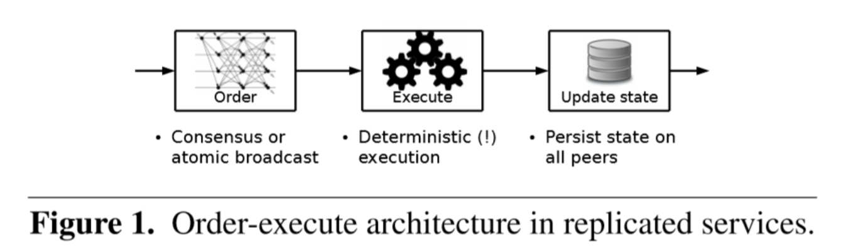
排序-执行 流程图（以太坊）

Slide 11
排序-执行架构的局限性
全节点运行
操作执行的保密性
通用编程语言
领域特定语言
信任假设
等级耦合
固定的信任模型
编程语言
性能瓶颈
拒绝攻击
定位错误
Limitations
硬编码的共识算法
单一算法
复杂环境
线性执行

Slide 12
执行-排序-验证 流程
1
OSN收集背书
将交易排序
广播交易
3
全节点同步账本信息
2
4
背书节点模拟交易
将结果发送到OSN
验证背书
剔除非法操作

Slide 13
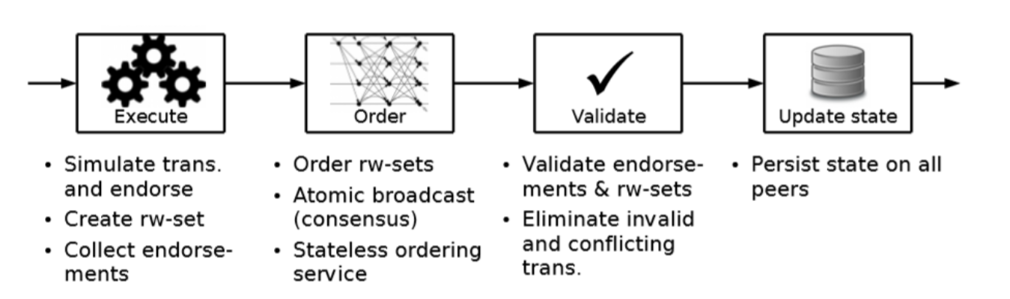
执行-排序-验证 流程图

Slide 14
Fabric Member Service Provider （MSP)
提交交易提案。帮助构建执行阶段，最后广播这些交易来完成排序
客户节点
执行交易并验证交易，保存账本
节点类型
背书节点
建立起所有交易的全序，不参与交易执行和验证，无状态
排序节点

Slide 15
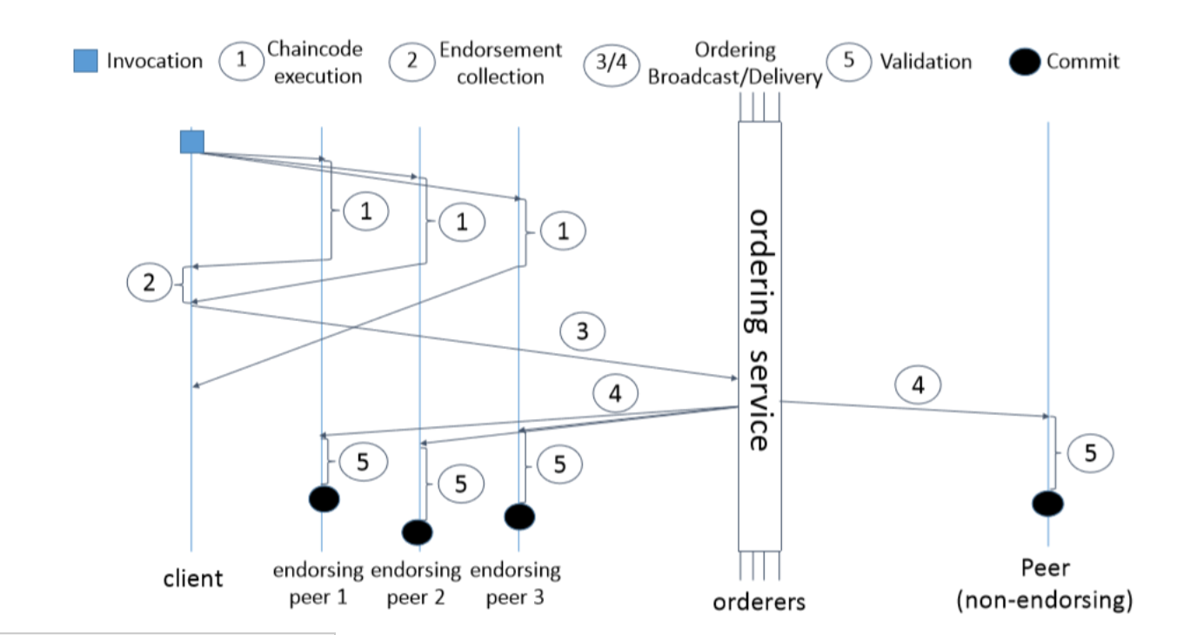

Slide 16
信道（Channel）
与迄今为止那些使用单一区块链的系统相比，Fabric网络实际上可以支持多条区块链连接到同一个排序服务上。每条这样的区块链叫做信道。

Slide 17
客户向一个或多个背书节点发送交易提案
背书节点在特定链码上执行操作模拟交易
执行阶段
模拟过程中该节点不与其他节点产生联系
背书节点不保存交易结果
背书节点将readset，writeset和背书发给客户节点

Slide 18
客户收集到足够背书，提交给排序节点
排序节点会建立一个信道中所有交易的全序
排序阶段
排序节点广播所有背书建立共识
排序节点会分批处理交易并建立哈希链
排序服务执行访问权限检查来决定客户是否有权广播一些信息或是在给定信道上接收区块

Slide 19
排序服务接口中的两个方法
broadcast(tx)：客户调用这个操作把任意一个交易tx广播出去，为了传播给所有的节点，tx中还包括交易负载和客户签名。
B←deliver(s)：客户调用这个操作使用一个非负数序列号s去找到区块B。这个区块包含一系列交易[tx1...txk]和一个哈希值h代表了序号是s-1的区块，例如，B=([tx1...txk],h)。客户可能会重复调用这个操作，只要区块有效返回值就是确定的，所以当节点通过第一次调用deliver(s)接收区块B时，之后依然可以通过s接收到B。

Slide 20
排序服务接口中的五个定理
一致性（单调性）：对于任何两个区块，s提供的B和s'提供的B'，如果s=s'那么B=B’。
哈希链完整性：当一个正确的节点通过序列号s返回了区块B而另一个正确的节点通过序列号s+1返回了B'=([tx1...txk],h')，那么h'=H(B)恒成立，H是加密哈希函数。
无跳跃性：如果正确的节点p通过s>0返回一个区块，那么在这之前，对于i=0,...,s-1，节点p已经通过i返回了对应区块。
存在性：当一个正确的节点通过序列号s返回了区块B，那么对于B中的每一笔交易，都已经被某个客户广播过了。
合法性：如果一个正确的客户调用了boardcast(tx)，那么每个正确的节点最终都会通过某个序列号接收到包含交易tx的区块B。 （附：在并行计算中，活性指并行系统的一些属性）

Slide 21
进行背书策略的评估。评估是所谓验证系统链码（VSCC）的任务。
不满足背书条件，交易会被标记为非法并撤销它造成的所有改变
线性执行读写争议判定。当版本号不匹配时，交易会被标记为非法并撤销它造成的所有改变
验证阶段
以位掩码保存以上结果以证明交易有效并在有需要时帮助回滚账本状态
更新账本状态，将区块写入本地数据库储存

Slide 22
MIX-Replication
Active Replication
Passive Replication
主动复制
被动复制
VS
Fabric根据交易背书来判断是否满足指定应用的背书策略。通过原子广播更新账本
交易只会在一部分节点中执。背书策略将指定哪些或多少节点需要对这个智能合约的正确执行进行担保

Slide 23
PART 03
Component
Based on Hyperledger Fabric v1.1.0-preview

Slide 24
模块化组件
交流服务
成员管理
智能合约
Modular
Fabric
Component
排序服务
账本储存

Slide 25
保存系统中所有物理节点的身份，为节点发布认证和授权时需要的凭证
验证交易、检验交易完整性、签署背书、验证背书和核验其他的区块链操作
成员管理
容纳商业的证书颁发机构（CAs），提供独立的CA，叫做Fabric-CA

Slide 26
排序服务是在系统信道上通过创世区块自己生成的，创世区块携带定义了排序服务属性的交易配置。
原子广播实现了广播和传递的函数调用，在所有的交易中建立排序。
信道的重新配置，信道的成员通过广播一个配置交易来更新信道配置。
排序服务
访问限制，是在那些排序服务扮演可信任实体的配置中，限制特定节点和客户广播交易和接收区块。

Slide 27
原子广播是通过基于ZooKeeper的Apache Kafka完成的
在合适的时候发送打包区块的信息
原子广播
OSNs在节点和Kafka间扮演代理服务器的角色

Slide 28
通讯层是基于gRPC的，并且通过彼此验证利用了TLS协议，这让每一边都可以将TLS证书绑定到远程节点的身份。
保存了实时更新的系统中所有在线节点的成员管理视图
交流组件
可靠地分发数据，将区块链的状态传递给新加入的节点

Slide 29
长期储存账本和区块链的数据，启动模拟、验证和账本更新的过程
节点交易管理员(PTM)
账本保存
PTM使用一个本地的键值对数据库来实现版本控制的键值对储存，使用LevelDB或者是Apache CoachDB储存。

Slide 30
Chaincode 当前有三种语言支持编写链码：Go，Java，Node.js
每个用户层或应用级链码在Docker容器环境的分离进程中运行，这将链码和其他链码以及节点隔离开
智能合约
与应用链码相对，系统链码直接在节点进程里运行

Slide 31
信道配置和系统链码
参与节点的MSPs的定义
OSNs的网络地址
信道配置
共识算法实现和排序服务的公有配置，例如打包区块的大小和超时限制
访问排序服务操作的规则（广播，接收
如何修改信道配置的规则

Slide 32
信道配置和系统链码
ESCC的输入是一个交易提案和模拟执行的结果。如果结果满足条件，ESCC会产生一个回应，包括结果和背书。对于默认的ESCC而言，这个背书只是一个基于节点本地身份的签名
应用链码
其他的系统链码有别的作用，比如配置和链码的生命周期
VSCC
应用链码通过背书系统链码（ESCC）和验证系统链码（VSCC）来部署。ESCC的输出（背书）可能会被作为VSCC输入的一部分
VSCC的输入是交易本身，输出则是交易是否有效。对于默认的VSCC而言，收集背书并与链码指定的背书策略校对，就能验证交易是否有效
ESCC
其他链码

Slide 33
PART 04
Evaluation
Based on Hyperledger Fabric v1.1.0-preview

Slide 34
类比特币分布式应用
每个客户有一个Fabcoin钱包，里面本地储存了一串加密密钥使得用户可以花费这些货币
每个操作都是一个状态，后来的状态会覆盖先前的状态
客户钱包
UTXO
Fabcoin
每个UTXO状态对应一个唯一的先前创立（币的状态是未被花费的），或是已经摧毁（币的状态是已经花费的）的KVS条目
GetState(in) DelState(in) PutState(txid,j,out)
映射
智能合约

Slide 35
1.节点在Fabric v1.1-preview上运行通过本地登录进行性能测试。
2.节点被寄存在一个的IBM云（SoftLayer）数据中心，这是1Gbps的专用的虚拟机网络。
3.所有的节点都使用2.0GHz 16-vCPU的虚拟机，使用Ubuntu系统，拥有8G内存以及SSD作为本地硬盘。
4.使用3个ZooKeeper节点，4个Kafka brokers和3个Fabric 排序节点在不同的虚拟机上运行单信道排序服务。
5.一共有五个节点，全部都是Fabcoin的背书节点。
6.签名使用默认的256位ECDSA策略。

Slide 36
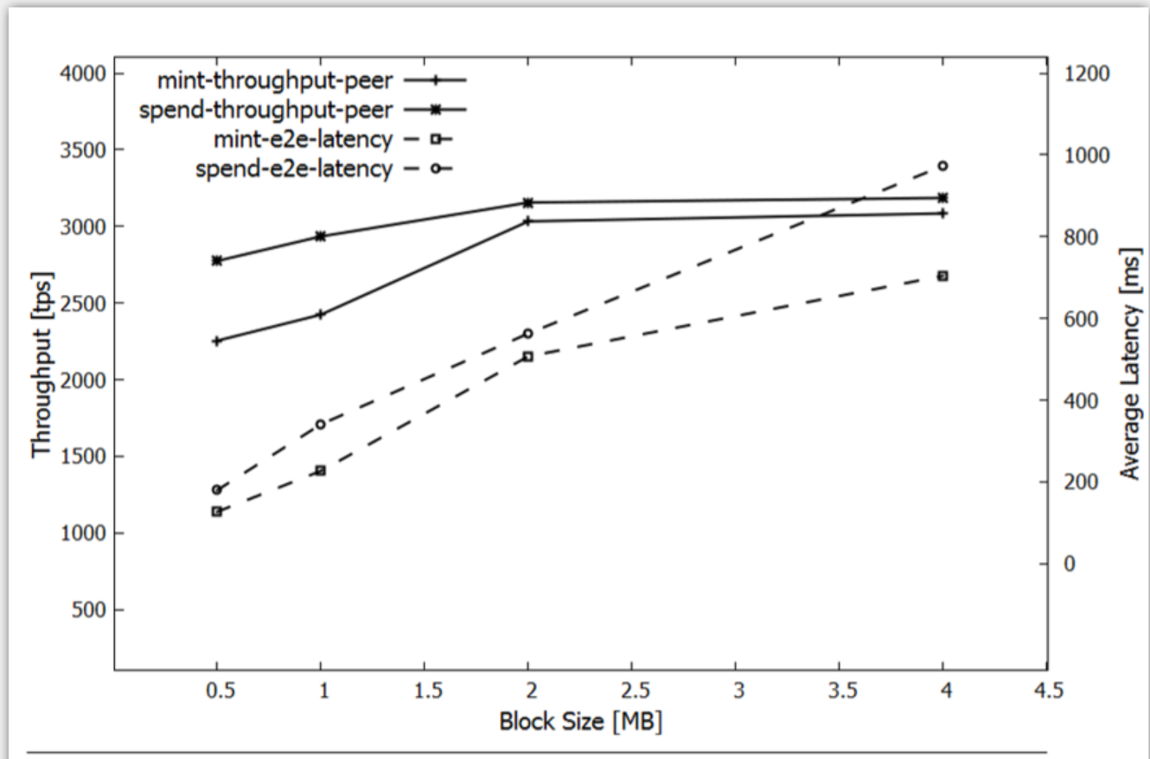

Slide 37
在实验中，我们观察铸币和消费交易区块的大小。
特别是，当2MB区块包含了473个铸币交易和670个消费交易时，消费交易平均大小是3.06kB，铸币交易平均大小是4.33kB。
通常来说，Fabric的交易比较大因为它们携带了证书信息。另外，Fabcoin的铸币交易比消费交易大是因为他们携带了CB证书。这都是将来Fabric和Fabcoin可以改良的地方。

Slide 38
CPU对性能的影响
Fabric节点会运行许多集中在CPU上进行的加密操作。
为了测试CPU对于吞吐量的影响，我们执行了一系列分别在4,8,16,32 vCPU的虚拟机上运行4节点的情况，同时为了更好的确认瓶颈，还会展示区块验证延迟。
我们的实验专注于验证阶段，因为Kafka排序服务在我们的实验中从来没有遇到瓶颈。
验证阶段中，特别是Fabcoin的VSCC验证，由于许多数字签名验证在这个阶段执行的，因此是集中化计算的。

Slide 39
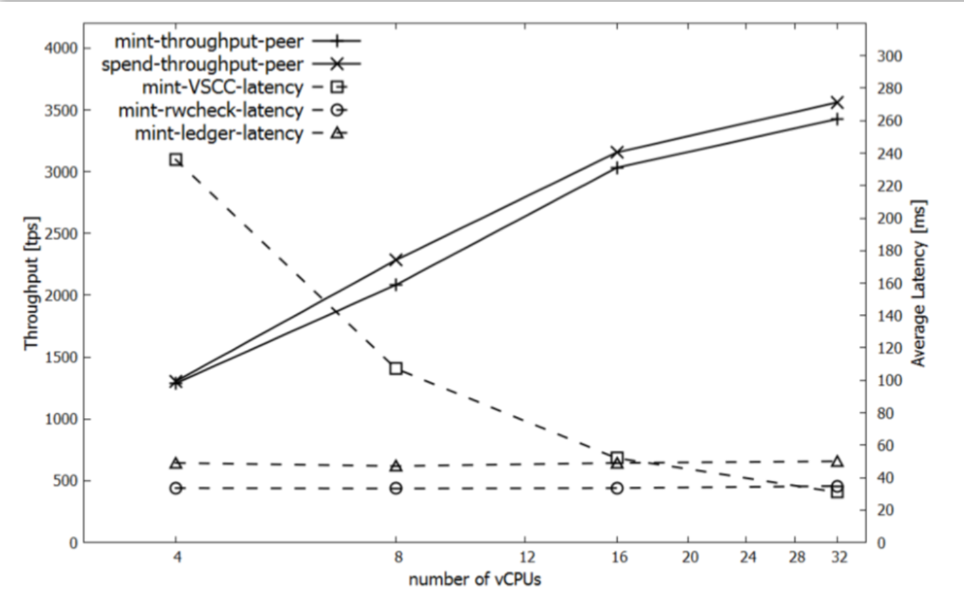

Slide 40
因为Fabric VSCC验证是并行运行，我们可以观察到Fabcoin VSCC验证与CPU成线性关系。
读写检查和账本访问阶段都是线性进行的，因此CPU的核心数成为了主导因素。这显示将来版本的Fabric可以从验证阶段的传递途径（现在是线性的）来改良性能，还可以优化稳态储存的访问，还可以并行进行读写依赖检查。
最终，在这个实验中，在32-vCPU节点上，我们测试了每秒超过3560笔交易的吞吐量。一般来说，铸币吞吐量稍低于消费交易吞吐量，但是差别在10%以内。

Slide 41
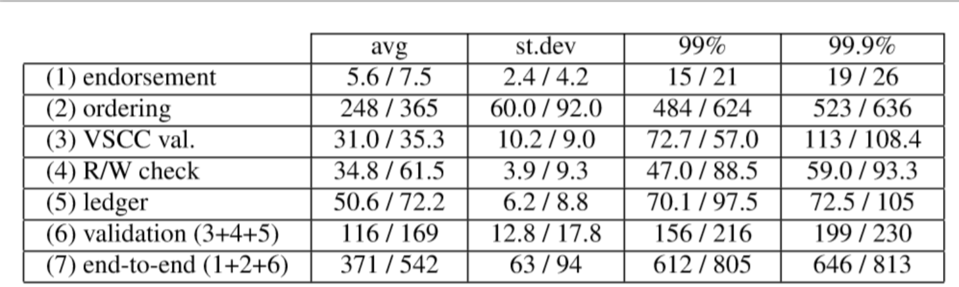
延迟分析

Slide 42
表中显示了铸币和消费交易的平均延迟，标准差和尾延迟（99%和99.9%）。
我们可以观察到排序是总延迟的主要因素。
还观察到在次秒级尾延迟的情况下，平均延迟低于550ms。
特别是，实验中最高的端到端延迟来自第一个区块建立负载的时候。低负载的延迟可以通过利用排序服务的超时打包参数（3.3节）去校准和减少，而这我们没有在实验中使用，因为我们已经将它设置为了一个很大的值。

Slide 43
SSD vs RAM
为了评估使用本地SSD进行稳态储存的开销，我们在所有的节点虚拟机上使用RAM disks(tmpfs)重复了先前的实验。
结果显示优化并不明显，因为tmpfs只能帮助改善节点上的账本验证阶段。我们测试到在32-vCPU节点上进行消费交易的峰值是3870tps，仅仅比SSD高了9%。

Slide 44
Thanks
Reporter:Vayne Tian

